Slide 1

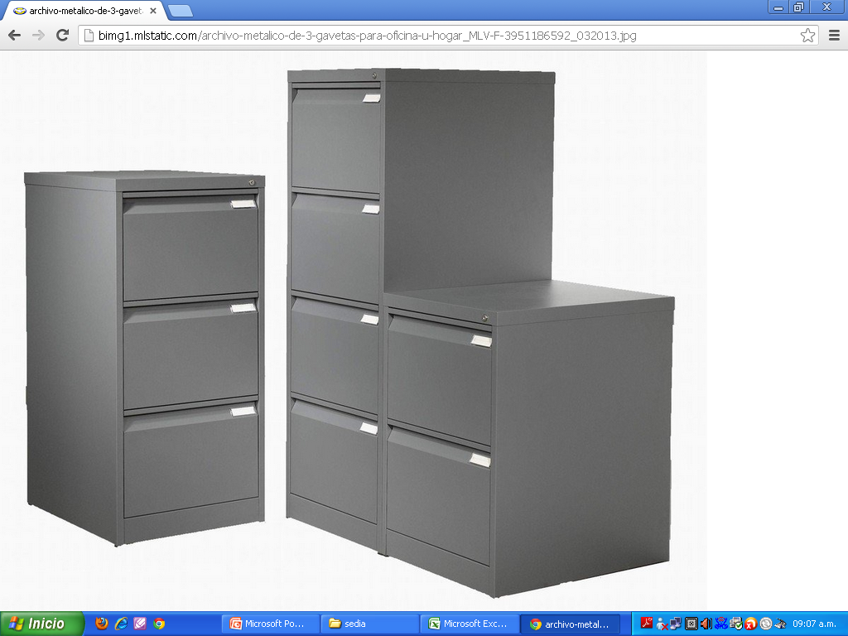
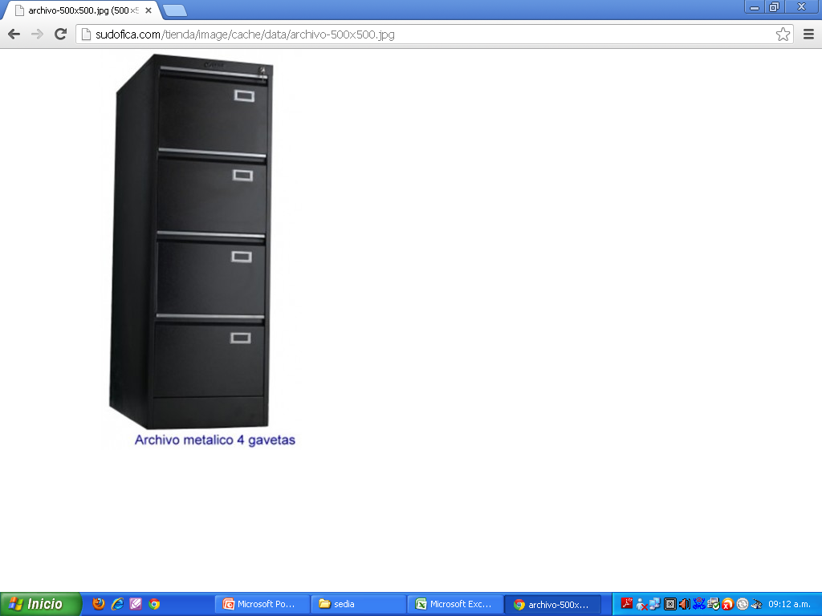
ARCHIVADOR METALICO
3 GAVETAS NEGRO ( ITEM 7)
ARCHIVADOR METALICO
4 GAVETAS NEGRO (ITEM 12)
ARCHIVADOR METALICO
4 GAVETAS NEGRO (ITEM 16)

Slide 2
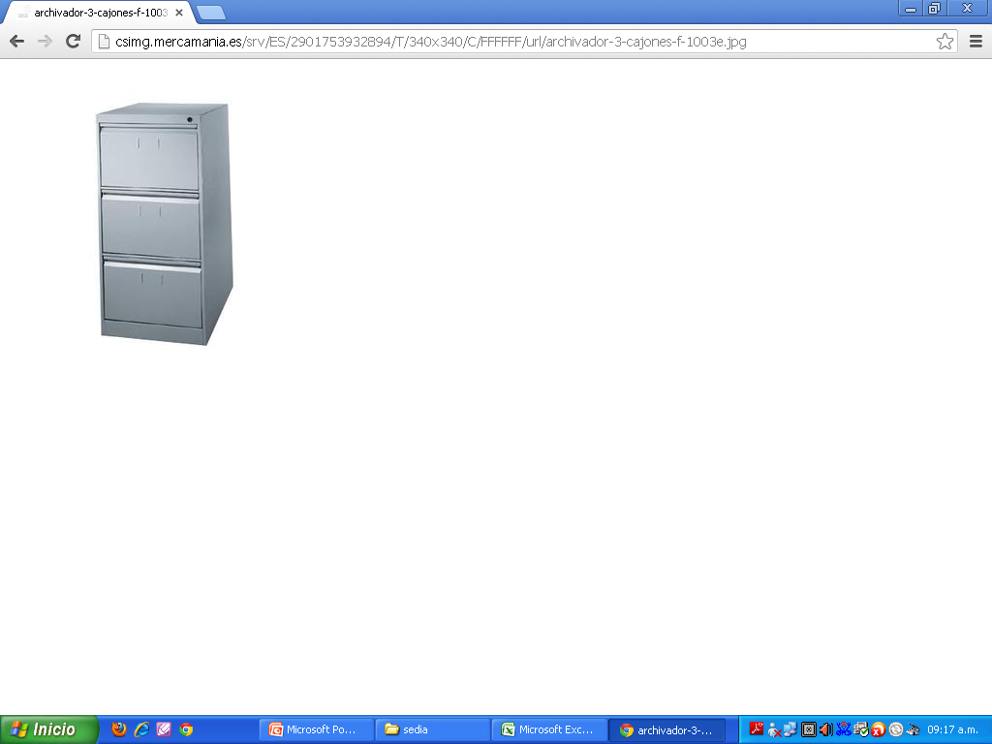
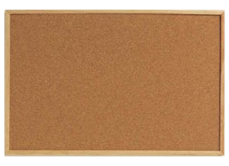
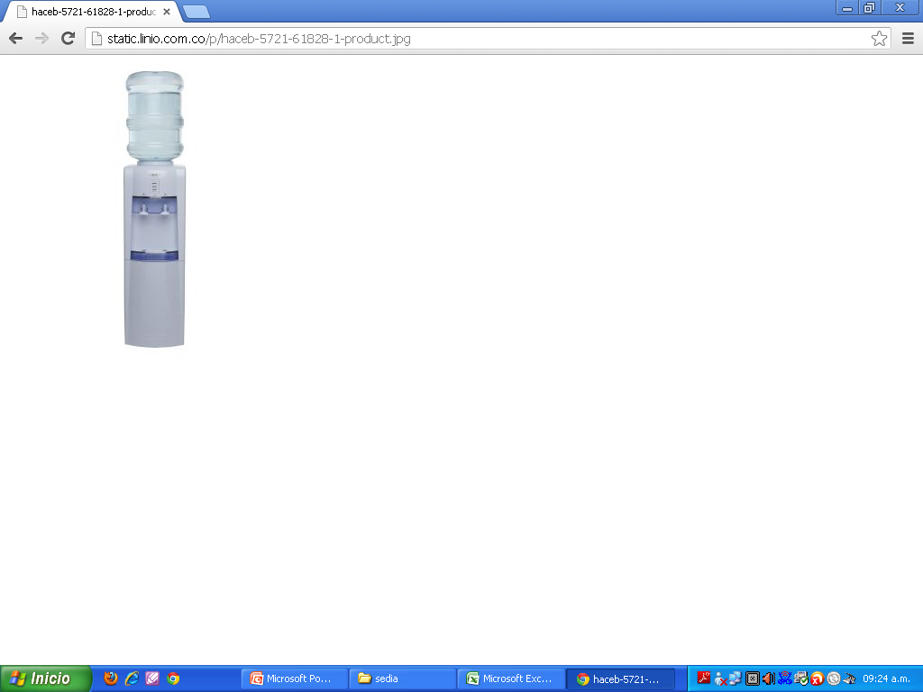
ARTURITOS METALICO
3 GAVETAS GRIS (ITEM 18)
CARTELERA CORCHO
0.60*0,90 (ITEM 28)
DISPENSADOR DE AGUA DE
BOTELLON MARCA GENERAL
(ITEM 30)

Slide 3
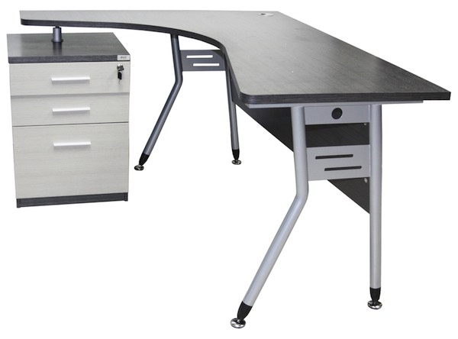
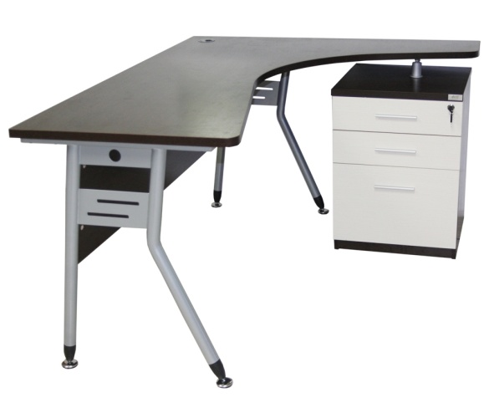
ESCRITORIO MODULAR
ACABADO EN FORMICA
DE 3 GAVETAS (ITEM 31)
ESCRITORIO MODULAR
ACABADO EN FORMICA
TIPO L DE 3 GAVETAS (ITEM 32)
ESCRITORIO MODULAR
ACABADO EN FORMICA
DE 3 GAVETAS (ITEM 33)

Slide 4
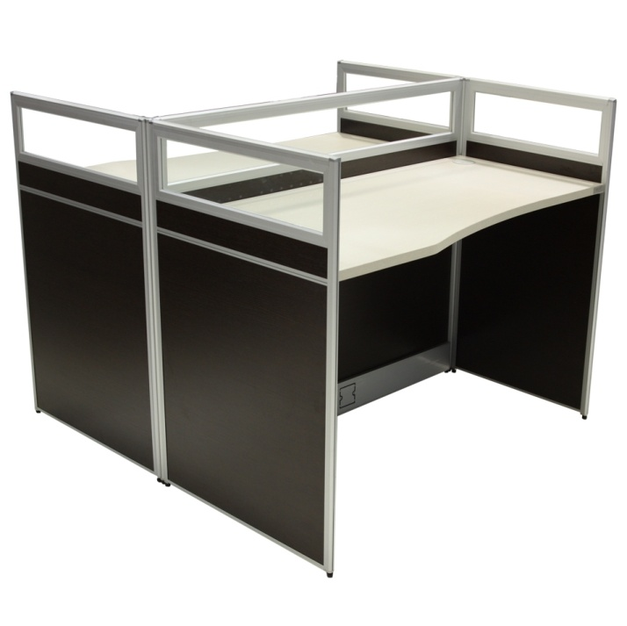
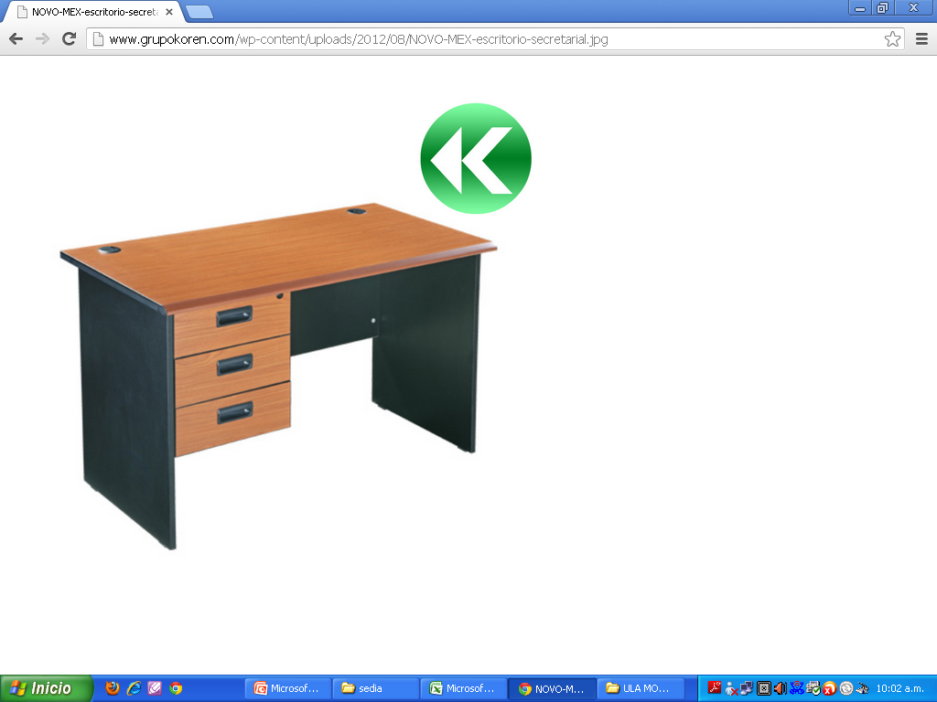
ESCRITORIO MODULAR
ACABADO EN FORMICA
DE 3 GAVETAS (ITEM 37)
ESCRITORIO PARA RECEPCION CON GAVETAS (ITEM 38)
ESCRITORIO MODERNO CON 3 GAVETAS COLOR MADERA (ITEM 40)

Slide 5
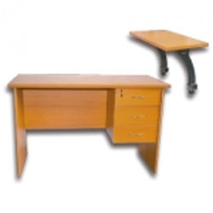
ESCRITORIO MODULAR TIPO L ACABADO EN FORMICA
DE 3 GAVETAS (ITEM 41)
ESCRITORIO MODULAR
ACABADO EN FORMICA
DE 3 GAVETAS (ITEM 43)
ESCRITORIO MODERNO EN MADERA CON GAVETAS(ITEM 45)

Slide 6
ESCRITORIO MODULAR IZQUIERDO ACABADO EN FORMICADE 3 GAVETAS (ITEM 47)
ESCRITORIO SECRETARIAL EN MADERA CON3 GAVETAS(ITEM 48)
ESCRITORIO SECRETARIAL EN MADERA CON GAVETAS (ITEM 49)

Slide 7
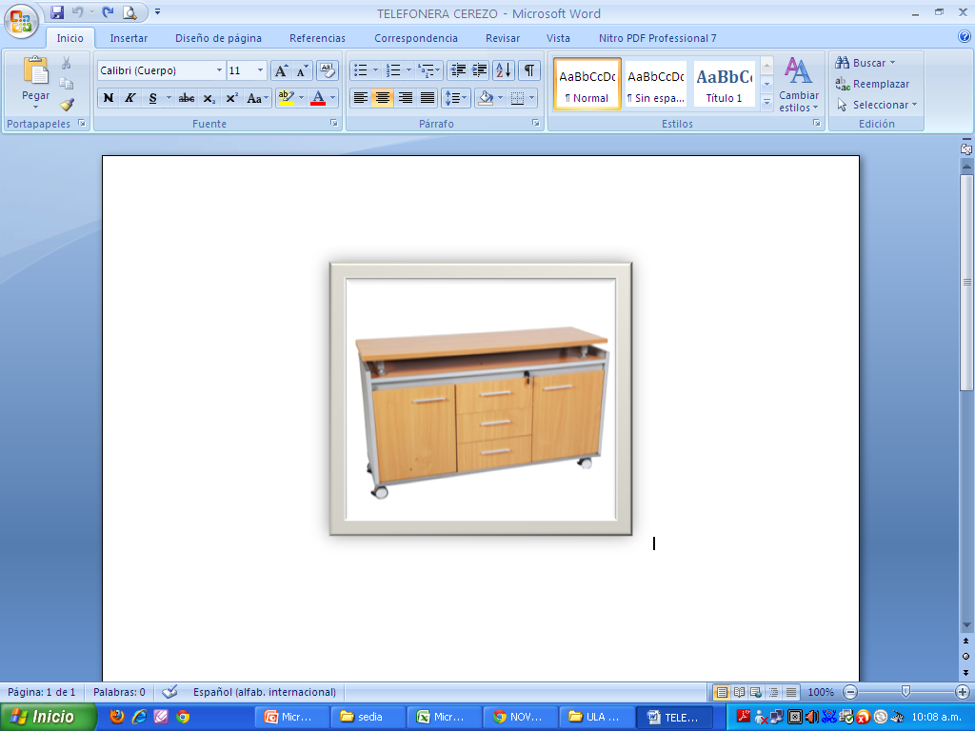
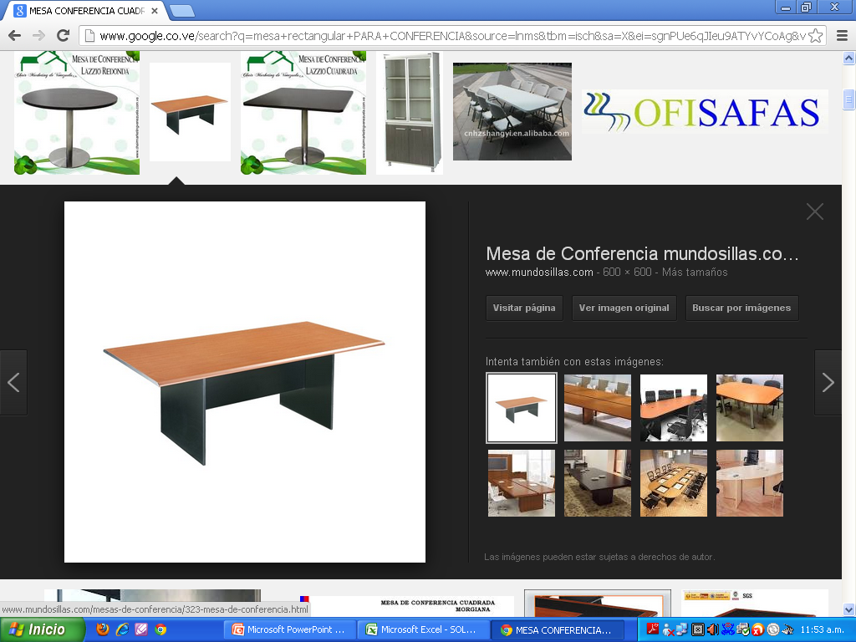
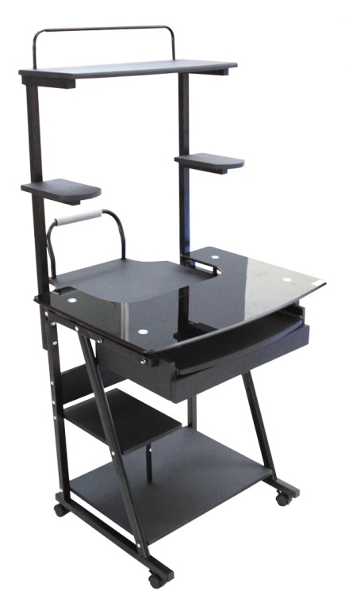
ESTANTE TELEFONERA HORIZONTAL LAZZIO (ITEM 52)
MESA PARA CONFERENCIA CUADRADA O RECTANGUALR (ITEM 63)
MESA PARA COMPUTADORA OASIS NEGRA (ITEM 65)

Slide 8
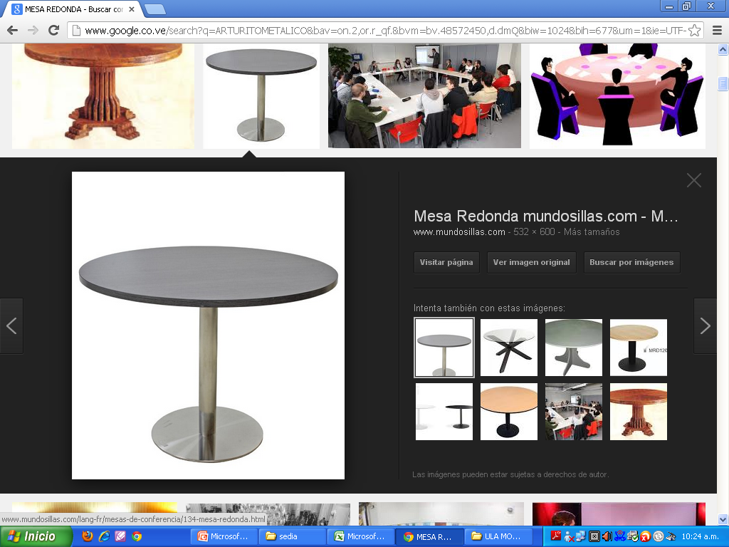
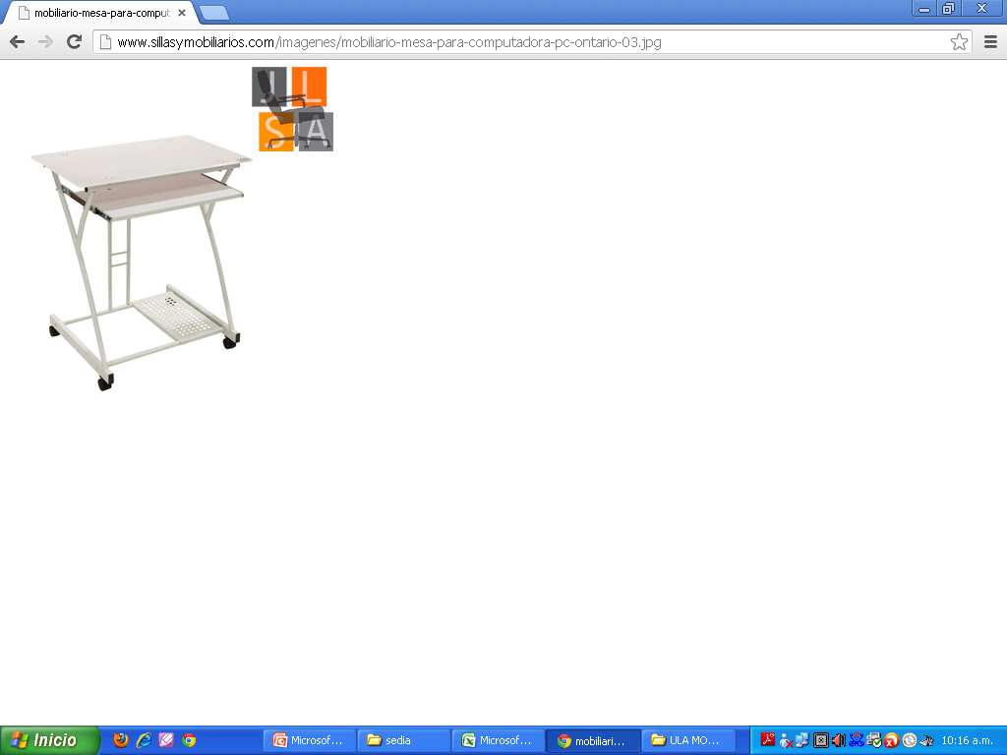
MESA DE CONFERENCIAS REDONDA LAZZIO (ITEM 66)
MESA DE COMPUTADORA OASIS NEGRA (ITEM 69)
MESA PARA COMPUTADORA SENCILLO ONTAIRO HAYA (ITEM 70)

Slide 9
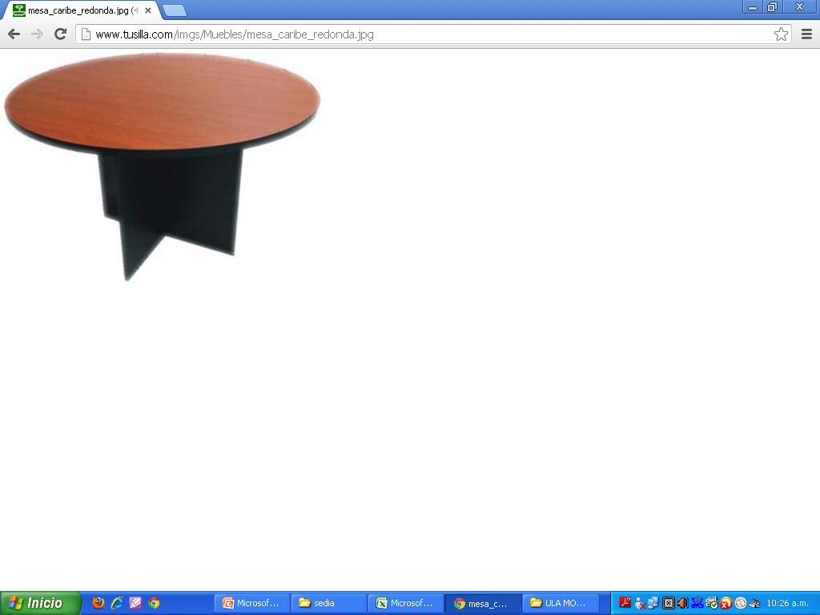
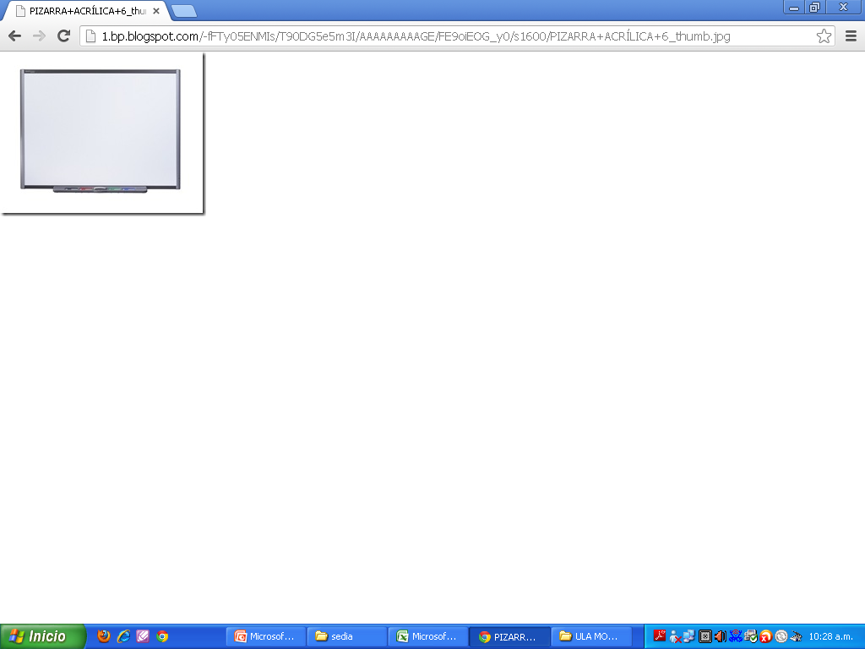
MESA REDONDA PARA LECTURA BEIGE (ITEM 73)
PIZARRA ACRILICA 0.80 x 1.20 (ITEM 75)
PIZARRA ACRILICA 1 x 1.20 (ITEM 76)

Slide 10
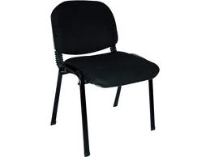
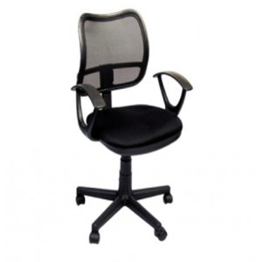
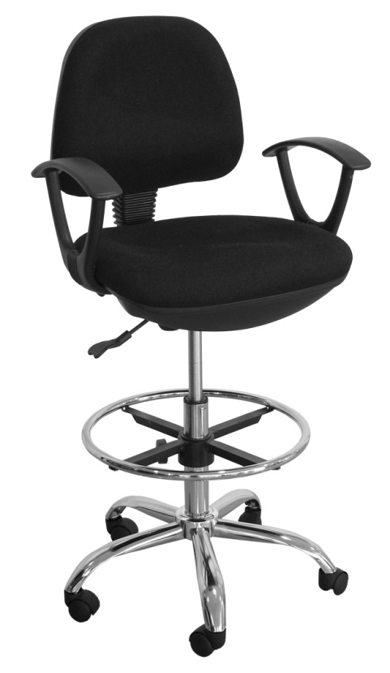
SILLA PARA VISITANTE COLO
R NEGRO (ITEM 79)
SILLA SEMI EJECUTIVA PISA
MESH GRIS (ITEM 80)
SILLA CAJERO ATLANTA
TELA NEGRO (ITEM 82)

Slide 11
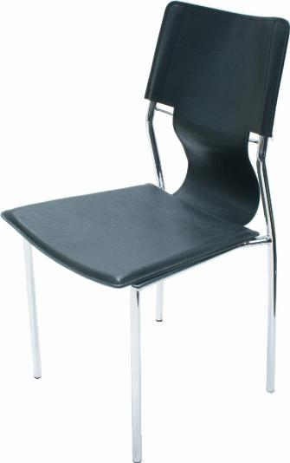
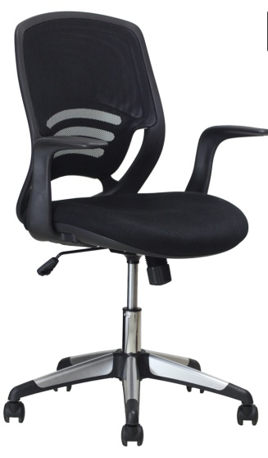
SILLA DE VISITANTE ALESSIA NEGRO(ITEM 83)
SILLA EJECUTIVA CON
APOYA BRAZOS IBIZA
NEGRA (ITEM 84)
SILLA EJECUTIVA CON APOYA BRAZOS IBIZA NEGRA (ITEM 85)

Slide 12
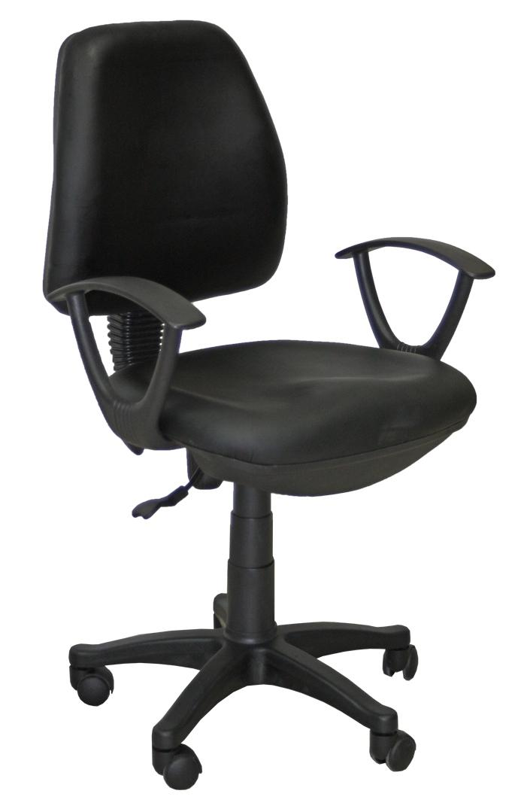
SILLA EJECUTIVA PARIS
PIEL NEGRA (ITEM 87)
SILLA EJECUTIVA PARIS
PIEL NEGRA (ITEM 88)
SILLA EJECUTIVA CON APOYA BRAZOS IBIZA NEGRA (ITEM 89)

Slide 13
SILLA EJECUTIVA CON APOYA BRAZOS IBIZA NEGRA (ITEM 90)
SILLA SEMI EJECUTIVA
PISA MESH GRIS (ITEM 91)
SILLA SEMI EJECUTIVA
PISA MESH GRIS (ITEM 93)

Slide 14
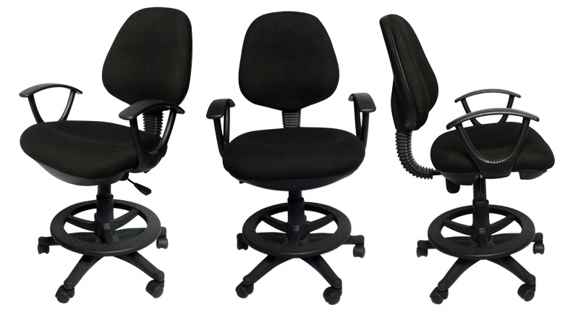
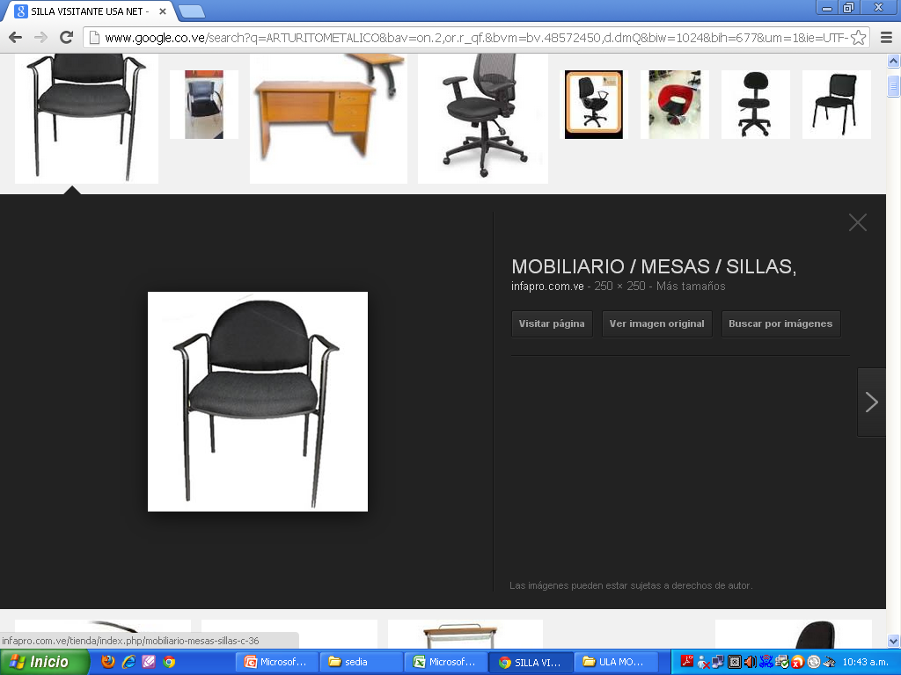
SILLA CAJERO PISA
NEGRO (ITEM 96)
SILLA DE VISITANTE CON
APOYA BRAZOS USANET
(ITEM 97)
SILLA VISITANTE
ALESSIA NEGRO
(ITEM 99)

Slide 15
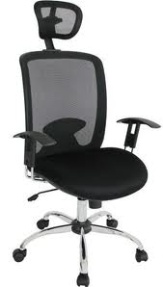
SILLA PRESIDENCIAL
PALERMO JUNIOR
(ITEM 100)
SILLA PRESIDENCIAL
PALERMO JUNIOR
(ITEM 101)
SILLA PRESIDENCIAL
PALERMO JUNIOR
(ITEM 102)

Slide 16
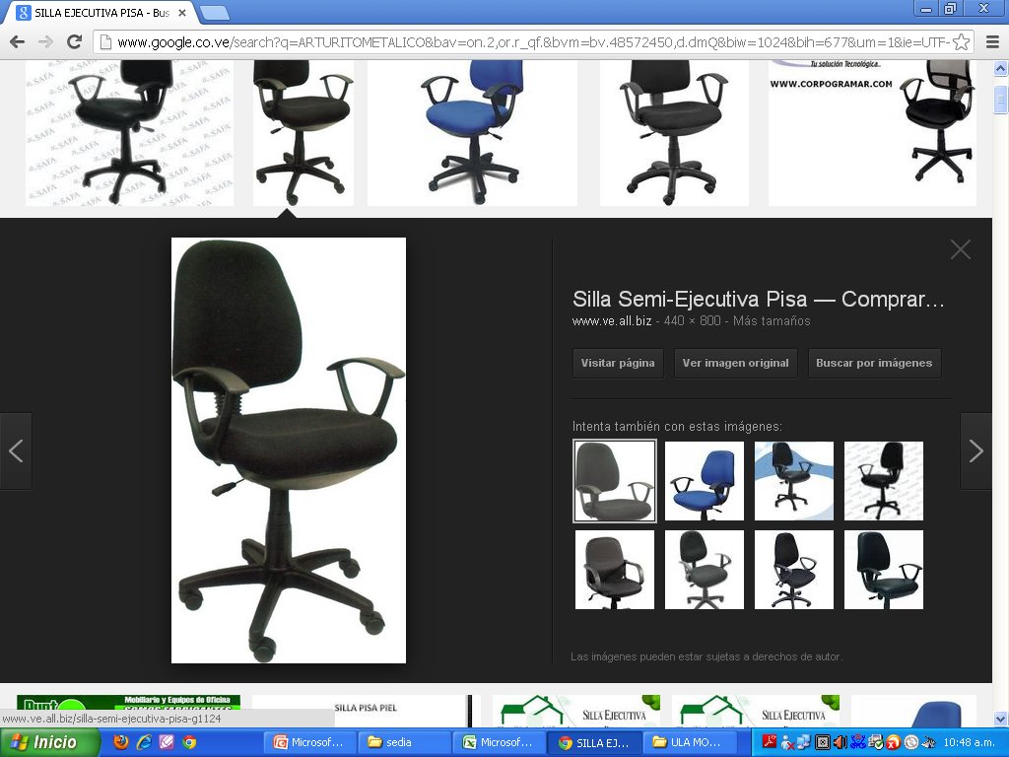
SILLA DE VISITANTE CON
APOYA BRAZOS USANET
(ITEM 103)
SILLA DE VISITANTE CON
APOYA BRAZOS USANET
(ITEM 104)
SILLA EJECUTIVA PISA
EN TELA NEGRA
(ITEM 105)

Slide 17
SILLA SEMI EJECUTIVA
PISA MESH GRIS (ITEM 107)
SILLA SEMI EJECUTIVA
PISA MESH GRIS (ITEM 108)
SILLA SEMI EJECUTIVA
PISA MESH GRIS (ITEM 109)

Slide 18
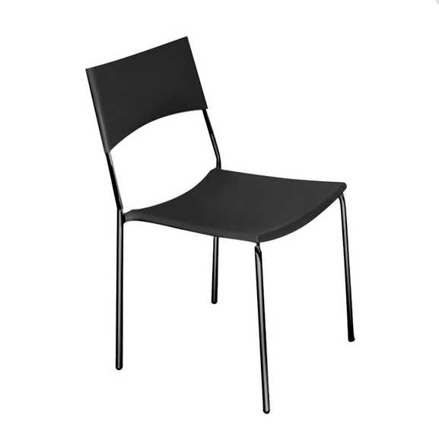
SILLA VISITANTE SICILIA
PVC NEGRO (ITEM 110)
SILLA VISITANTE SICILIA
PVC NEGRO (ITEM 111)
SILLA VISITANTE SICILIA
PVC NEGRO (ITEM 112)

Slide 19
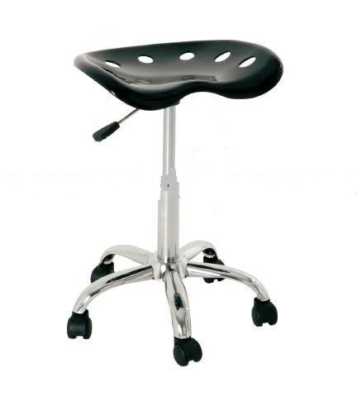
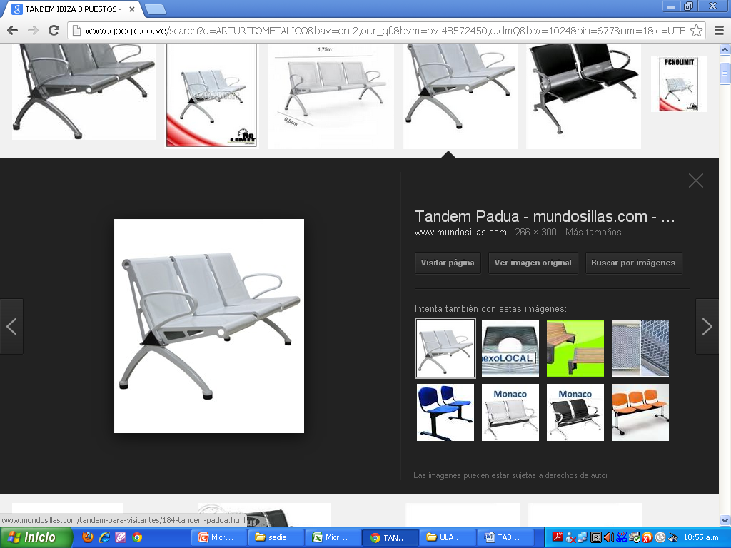
SILLA VISITANTE
ALESSIA NEGRO
(ITEM 113)
TABURETE COMTEMPORANEO NEGRO (ITEM 116)
TANDEM IBIZA 3
PUESTOS PLATEADO
(ITEM 118)

Slide 20
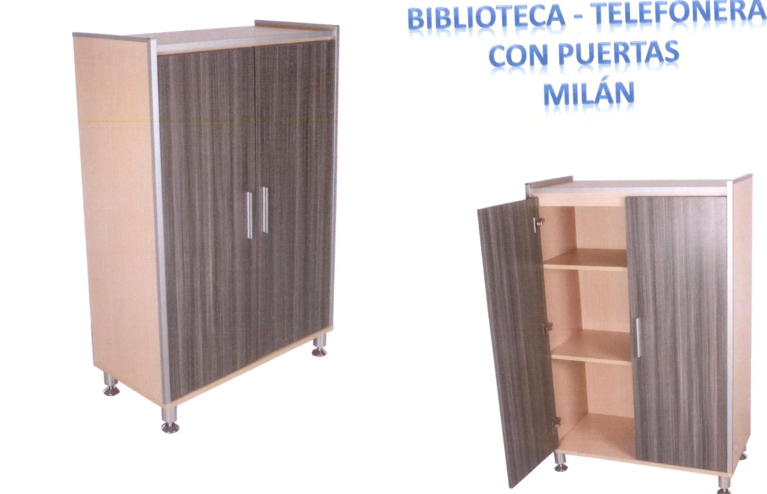
TELEFONERA MILAN
CON PUERTAS
(ITEM 119)
SILLA PRESIDENCIAL
PALERMO JUNIOR
(ITEM 123)

